Slide 1

Techniczne Aspekty IVF
Dr Ricardo Faúndez
Zakład Rozrodu Zwierząt, Andrologii i Biotechnologii Rozrodu
Katedra Chorób Dużych Zwierząt z Kliniką
Wydział Medycyny Weterynaryjnej, SGGW

Slide 3
Uwagi podczas sporządzania i posługiwania się płynami hodowlanymi
Płyny do zapłodnienia powinny być przygotowane w ściśle jałowych warunkach laboratoryjnych
Kontrolować pH (7.4)
Bufory fosforanowe albo HEPES
Heparyna (1 lU/ml) zapobiega krzepnięciu krwi w płynach używanych do płukania pęcherzyków
U zwierząt przygotować surowicę bardzo starannie i unikać pojawienia się hemolizy.
NIGDY nie używać surowicy bydlęcej albo albuminy w płynach do zapłodnienia u ludzi.

Slide 4
Uwagi podczas sporządzania i posługiwania się płynami hodowlanymi (II)
Łagodnie potrząsać każdą butelkę zawierającą płyny i zwracać uwagę czy nie ma osadów lub innych zanieczyszczeń. To potrwa kilka sekund, a jakakolwiek podejrzana próbka powinna być eliminowana.
Olej parafinowy uprzednio testowany, który okazał się nietoksyczny, nie potrzebuje być myty w świeżym płynie w celu usuwania jakiejkolwiek toksyny w nim zawartej.
Gazować olej parafinowy w atmosferze 5% CO2 w powietrzu co najmniej 12 godziny przed jego użyciem.
Utrzymać tę równowagę gazu podczas wszystkich procedur.

Slide 5
Uwagi podczas sporządzania i posługiwania się płynami hodowlanymi (III)
Porcjowane płyny do hodowli powinny być utrzymywane w jałowych plastykowych butelkach jednorazowego użytku.
Utrzymać objętość powietrza w butelkach większą niż objętość płynu by umożliwiać jego łagodne zagazowywanie bez tworzenia się pęcherzyków podnoszących się ponad szyją butelki.
Nigdy nie dopuszczać, żeby płyn osiągał szczyt butelki, ponieważ to prowadzi do zakażeń płynu.

Slide 6
Kilka szczegółów odpowiedniego postępowania w laboratorium embriologii klinicznej
Utrzymać bliski kontakt z personelem sali operacyjnej , by odczytać i potwierdzić nazwiska i imiona pacjentów znajdujące się na formularzach i naczyniach plastykowych
Sprawdzać numer identyfikacyjny kliniki, datę urodzenia pacjenta, adnotacje o alergiach oraz problemach powstałych podczas zabiegu pozyskiwania komórek jajowych, itd.
Każde naczyńko powinno być oznaczone nazwiskiem i imieniem pacjenta , datą, i opisem zawartością naczynia. Nazwisko i imię muszą być potwierdzone przez drugiego obserwatora podczas pracy rutynowej (double check) .
  Podczas identyfikacji pacjentki
  Podczas zakładania hodowlę po OPU
  Przed wykonaniem ICSI/IMSI/IVF
  Przed wykonaniem transferu

Slide 7
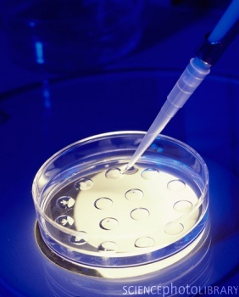
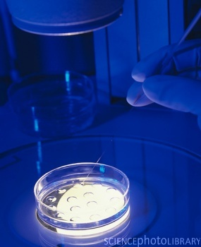
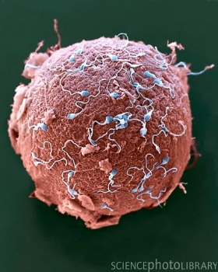
Klasyczny IVF

Slide 9
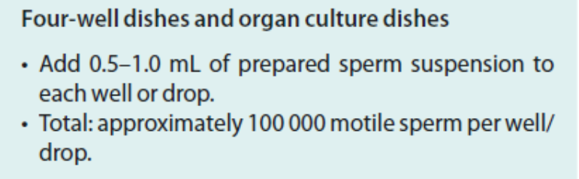

Slide 10
Inseminacja komórek jajowych (I)
Przygotowanie
Pamiętać o użyciu w płynach do zapłodnienia tylko albuminy ludzkiej wolnej od czynników zakaźnych.
Przygotować płytki 4 dołkowe po 0,5 ml płynu do zapłodnienia pod parafiną w każdym dołku lub stosuj inny system do zapłodnienia jak poniżej.
  Krople o objętości 0.05-0.1 ml z zawiesiny plemników pod parafiną.
Przygotować zawiesinę zawierającą 50,000-100,000 plemników /ml lub więcej, w przypadku próbek zawierających wiele plemników nieruchomych albo nieprawidłowych.
Upewnić się czy komórki jajowe nie są zatrzymane przez pęcherzyki powietrza albo skrzepy wewnątrz wzgórka jajonośnego .
Oczyszczać komórki jajowe z resztek komórkowych lub skrzepów krwi, zostawiając rozszerzony wzgórek jajonośny nietknięty.

Slide 11
Inseminacja komórek jajowych (II)
Inseminacja
Przenosić komórki jajowe do kropelek zawiesiny plemników w małej objętości płynu (5 μl). Inny system u zwierząt użytkowych.
Alternatywnie, przygotować zawiesinę plemników zawierającą 10 krotni większą koncentrację plemników , i dodawać ją do pojedynczych komórek jajowych w stosunku.1:10 V/V
Ta metoda nie może być stosowana przy użyciu kropelek zawierających skrzepy krwi czy resztki komórkowe.
U ludzi inseminacja jest zwykle wykonywana w 1-4 godziny po pobraniu komórki jajowej.
U ludzi inseminacja może być opóźniona w niektórych niespodziewanych sytuacjach, np., jeżeli oddanie nasienia jest opóźnione.
Stosować inseminację komórki jajowe pojedynczo albo w grupach (w jednej kropelce), jeżeli liczba plemników jest zbyt mała..

Slide 12
Inseminacja komórek jajowych (III)
Sprawdzać koncentrację zdolnych do poruszania się plemników pod mikroskopem
Uczyć się oceniać koncentrację plemników „na oko”, przez badanie zawiesiny zawierającej znaną koncentrację plemników.
Pracować szybko i czysto, nie zostawiać naczyń zawierających płyny nie gazowane, umieszczać je w inkubatorze zawierającym 5% CO₂ tak szybko, jak jest to możliwe.
Kontrolować naczyńko po 3 godzinach, szczególnie jeżeli skrzepy krwi i resztki komórek , albo pęcherzyki powietrza pozostały w płynie.
Usuwać jakiekolwiek resztki komórek, oczyść wzgórek jajonośny ze skrzepów krwi , które mogą zaburzać rozwój zarodków. Kontrolować powtórnie „na oko” liczbę plemników i umieszczaj naczyńka w inkubatorze do hodowli na całą noc.

Slide 13
Kryteria do oceny wyników IVF
Ocena morfologiczna COCs, oocytów i zygot
Ocena jakości zapłodnionych oocytów na podstawie wyglądu i rozmieszczenie jąderek przedjądrzy
Określenie czasu pierwszego podziału zarodka

Slide 14
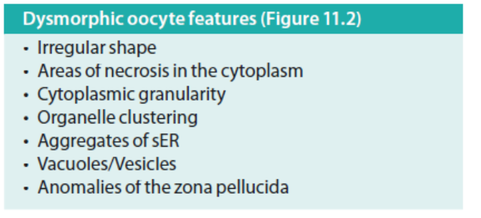

Slide 15
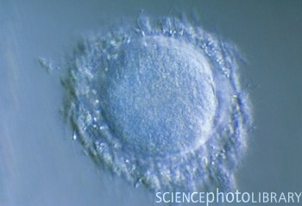
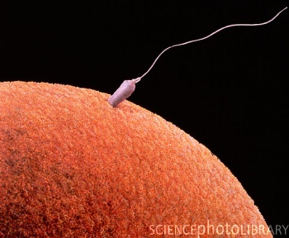
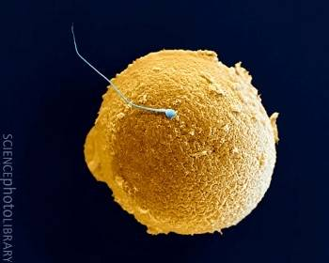
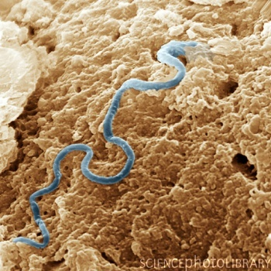
IVF Klasyczny

Slide 16
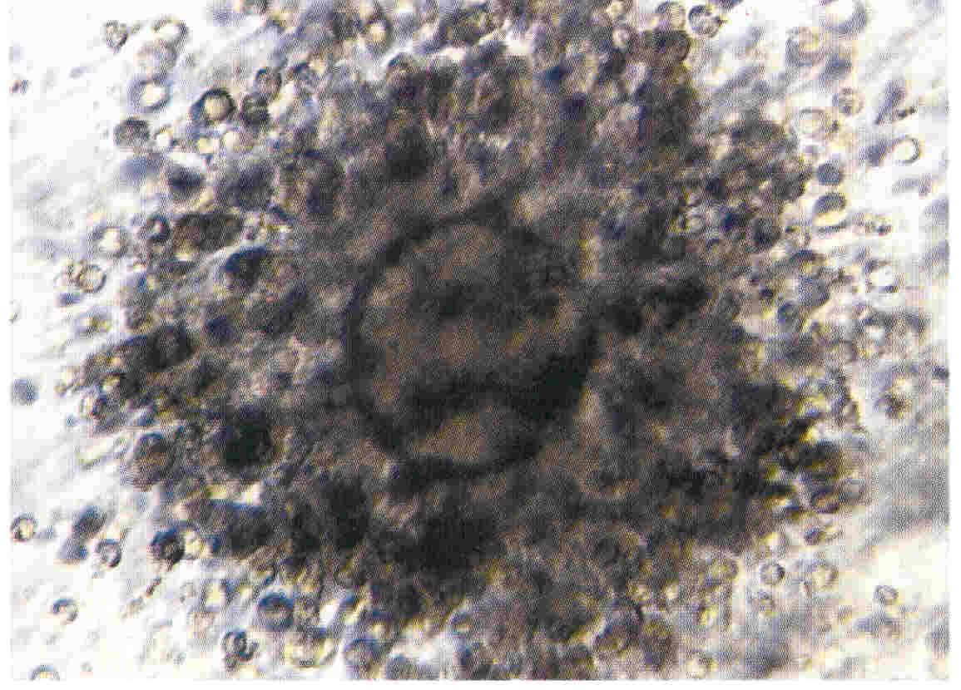
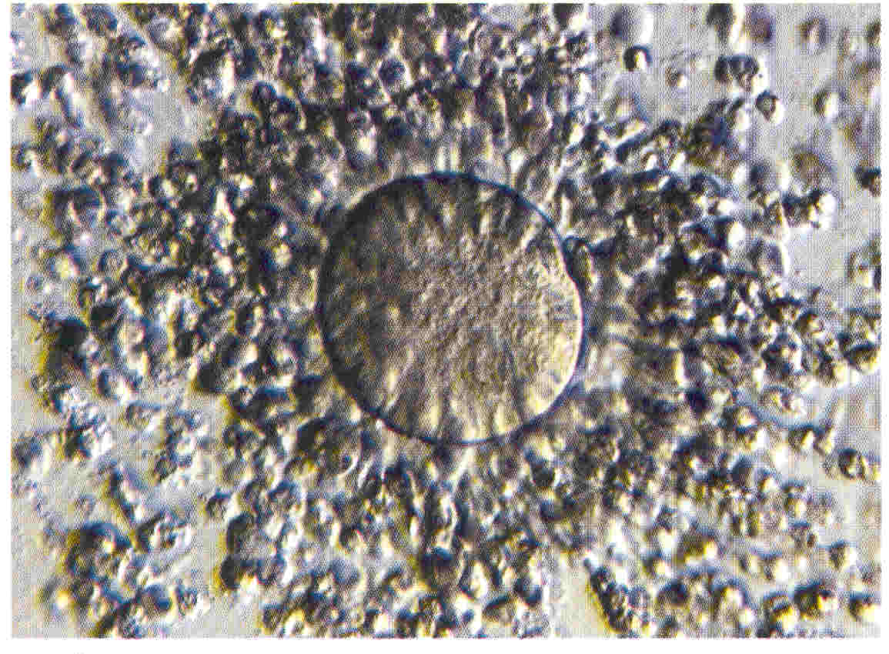
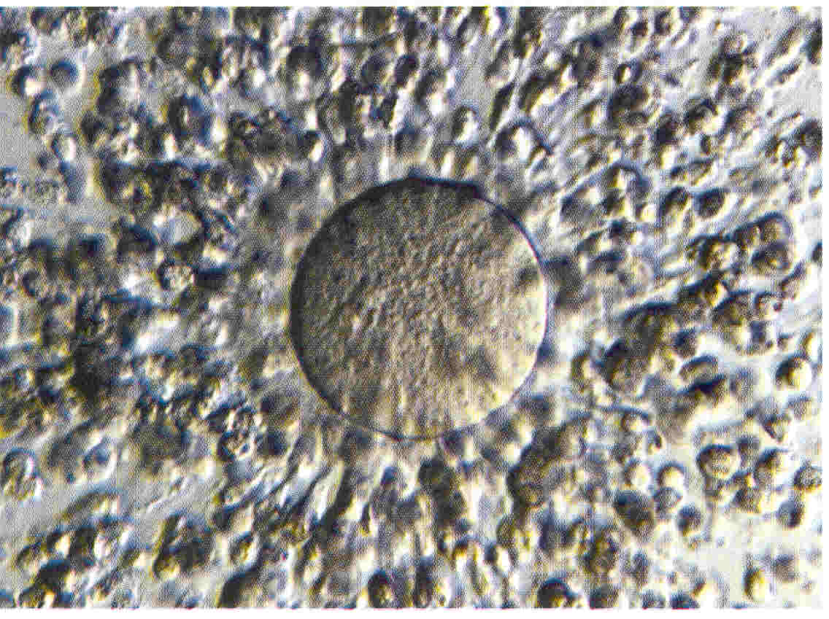

Slide 19
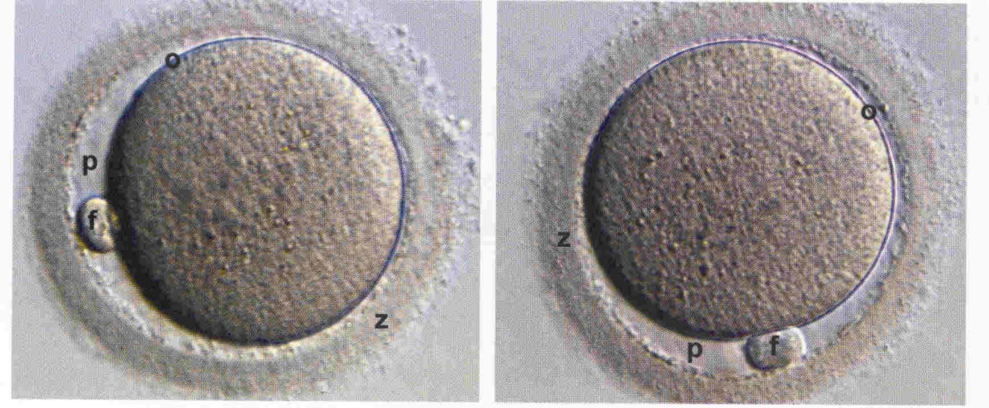
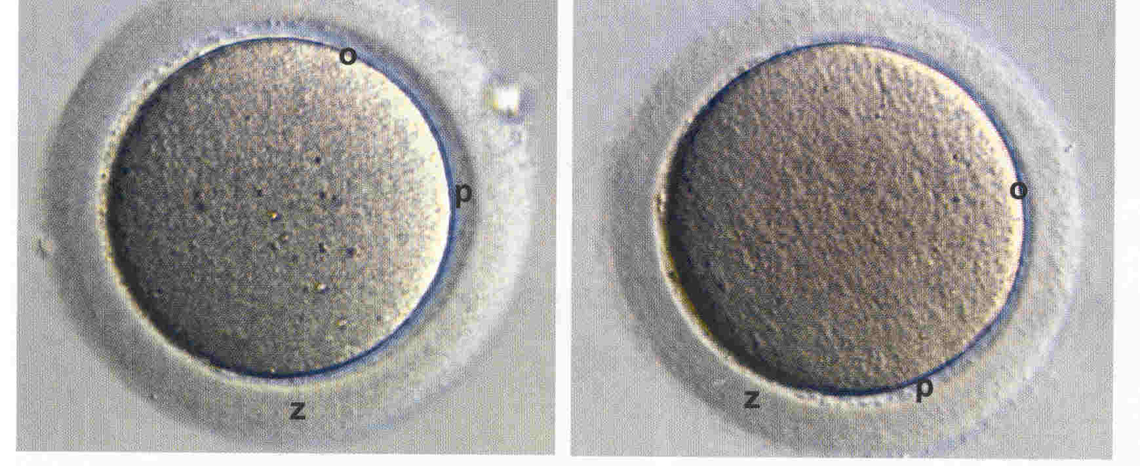
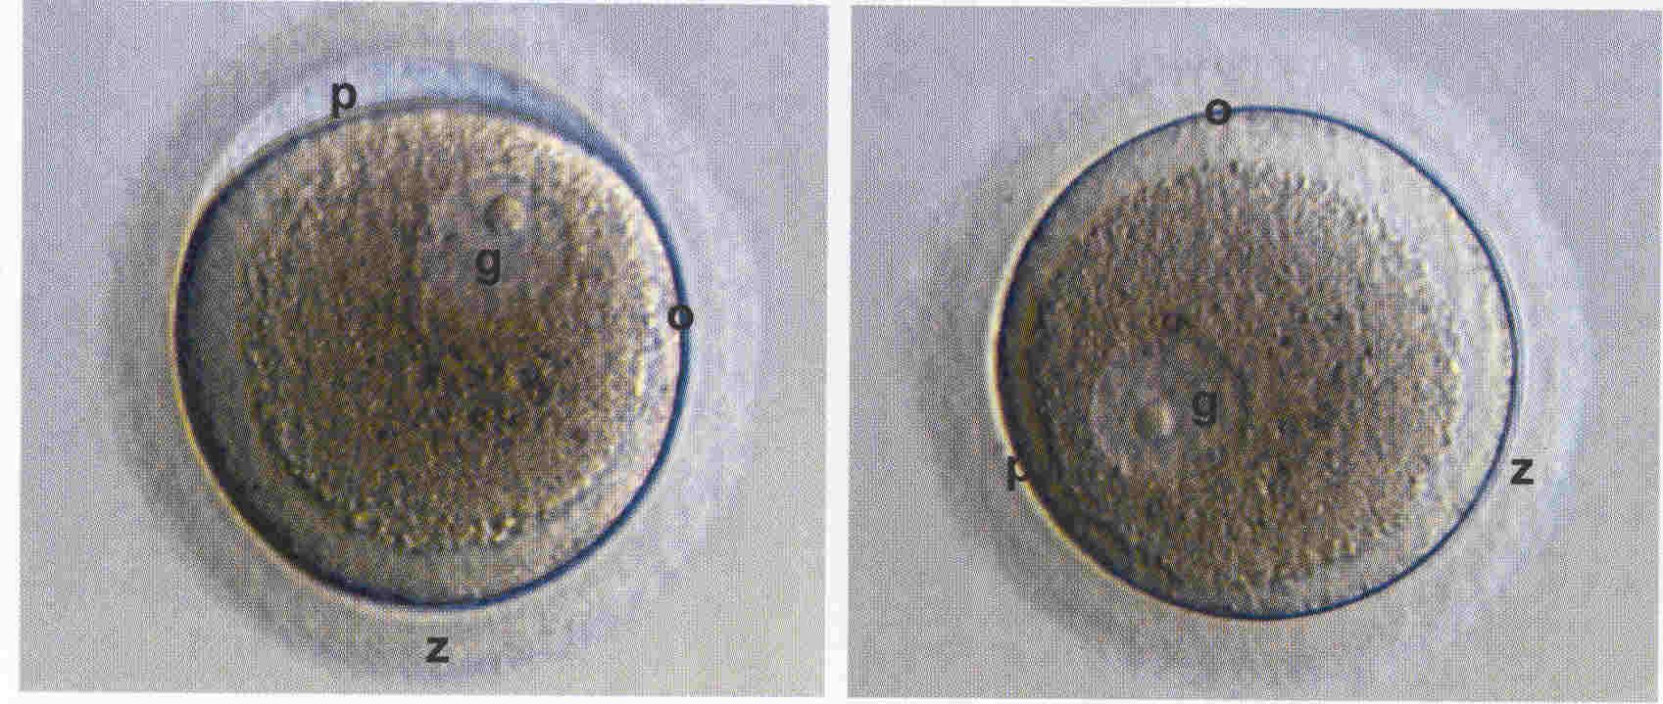

Slide 21
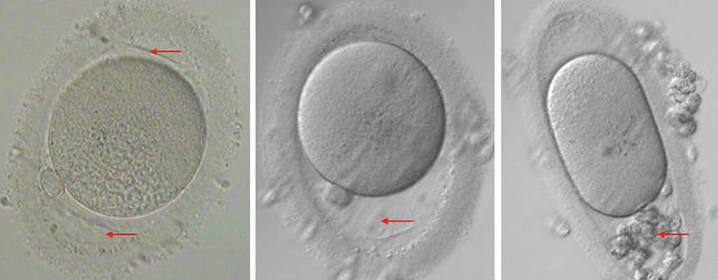
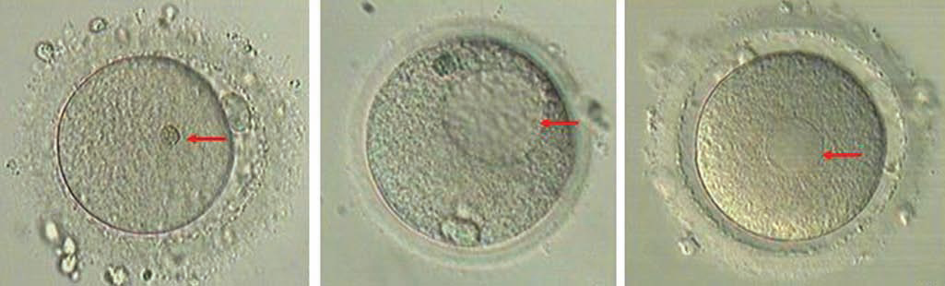

Slide 25
Sprawdzanie komórek jajowych po zapłodnieniu (przygotowanie)
Komórki jajowe są zwykle badane dla stwierdzenia zapłodnienia po 18 do 20 godzin po inseminacji.
Należy przygotować firmowy płyn do hodowli zarodków, lub płyn przeznaczony dla danego gatunku zwierząt .
Upewnić się czy świeże kropelki albo buteleczki z płynami są dostępne, ciepłe, i zagazowane. Najlepiej przygotować kropelki pod olejem parafinowym, by wyhodować zarodki.
Badać komórki jajowe przez mikroskop. Sprawdzać ich stan i ruchliwość plemników. Rejestrować czas.
U przezroczystych komórek jajowych obecność zbyt wielu komórek wzgórka zaciemnia ich obraz, więc muszą być one usunięte dla sprawdzenia obecności przedjądrzy.

Slide 26
Sprawdzanie komórek jajowych po zapłodnieniu
Badanie i manipulacja komórek jajowych
Usuwać komórki wzgórka ręcznie by widzieć przedjądrze (człowiek, królik, mysz, szczur, chomik). Używać jedną z następujących metod.
  przez łagodne oczyszczenie przy użyciu igeł (np., igły z insulinówek).
  przez robienie zadraśnięcia na dnie plastykowego naczynia i toczenie komórki jajowej nad tymi zadraśnięciami. W ten sposób komórki wzgórka są łagodnie odrywane.
  przez łagodne wpuszczanie i wypuszczanie komórki jajowej przez małokalibrowe pipety by usuwać przylegające do niej komórki wzgórka.
  przez wstrząsanie przy użyciu wstrząsarki ( bydło, świnie, suka, owca)

Slide 27
Oczyszczenie komórek po zapłodnieniu

Slide 29
Sprawdzanie komórek jajowych po zapłodnieniu
Komórki wykazujące obecność dwóch. jednego lub większej liczby przedjądrzy są uważane za zapłodnione.
U ludzi około 5 % komórek jajowych zawiera trzy przedjądrza. Rzadziej zdarzają się komórki z jednym lub czterema przedjądrzami.
Oceniać komórki jajowej pod względem anomalii, takich jak fragmentacja cytoplazmatyczna albo pęknięcie osłonki przejrzystej.
Komórki jajowe z 2 przedjądrzami rozwijają się prawidłowo i tworzą zarodki.
Przenieść pojedyncze komórki jajowe w stadium 2 przedjądrzy lub zygoty do kropli płynu (10 – 25 μl) i hodować dalej do momentu transferu.
Ewentualnie komórki jajowe w stadium 2 przedjądrzy nie selekcjonowane do ET przeznaczać do kriokonserwacji (procedura w Niemczech)
Komórki jajowe z 3 przedjądrzami i inne nieprawidłowe formy są używane do celów szkoleniowych. Można również je stosować do testowania nowych płynów do hodowli.

Slide 30
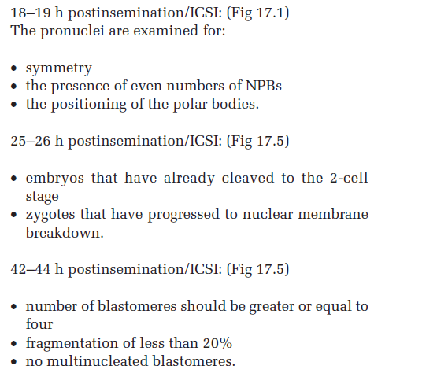

Slide 31
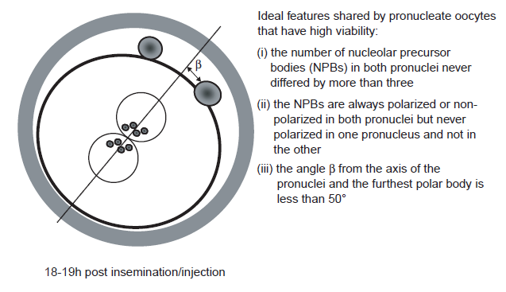

Slide 32
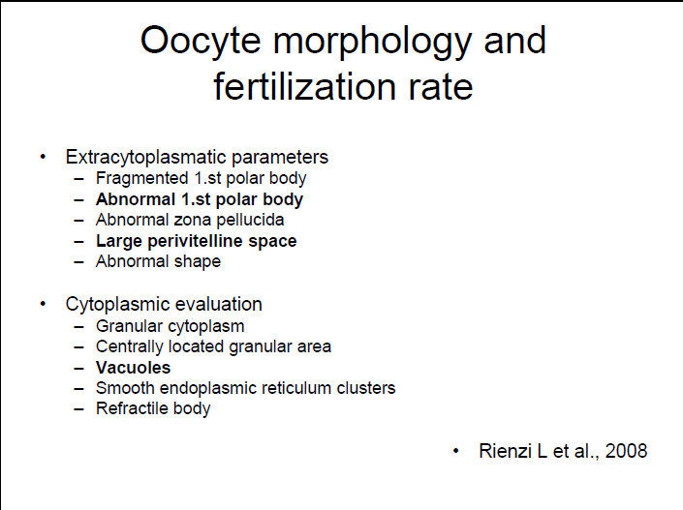

Slide 33
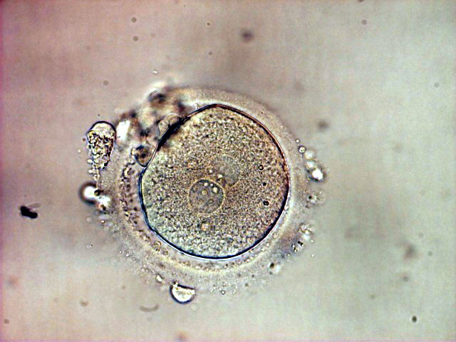
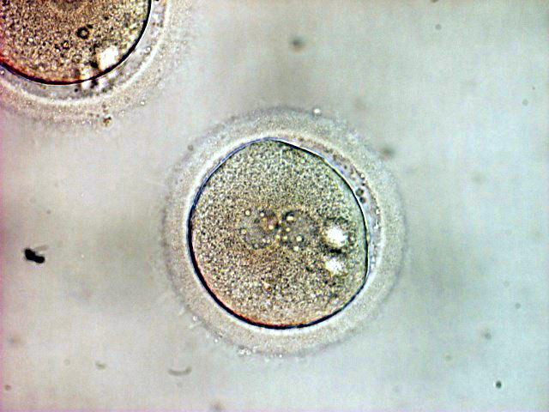
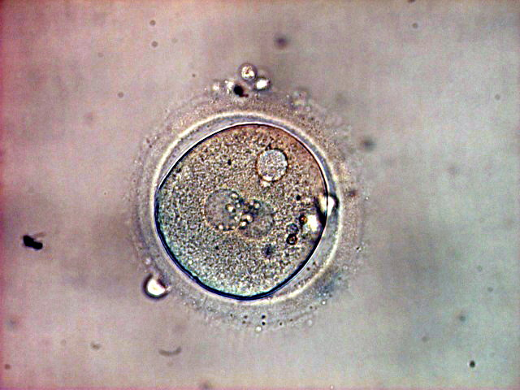
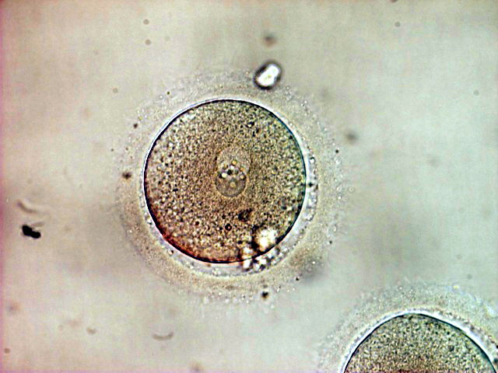

Slide 34
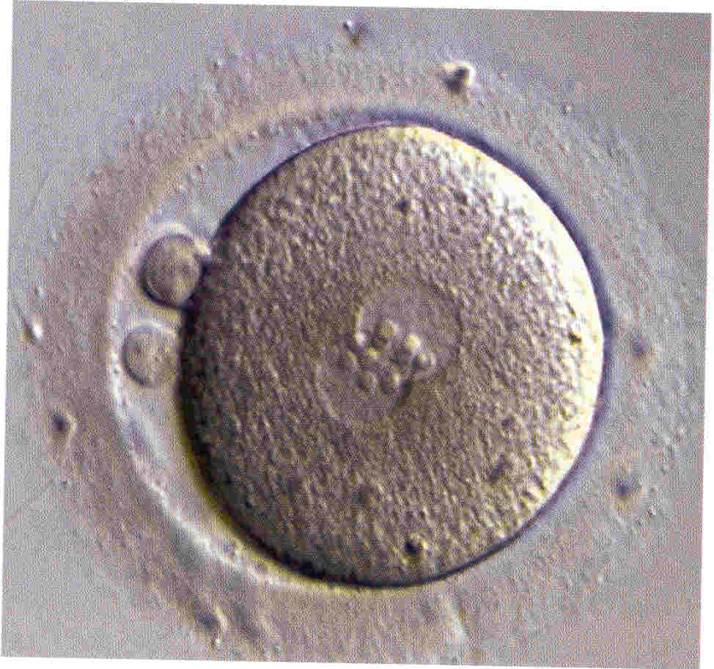
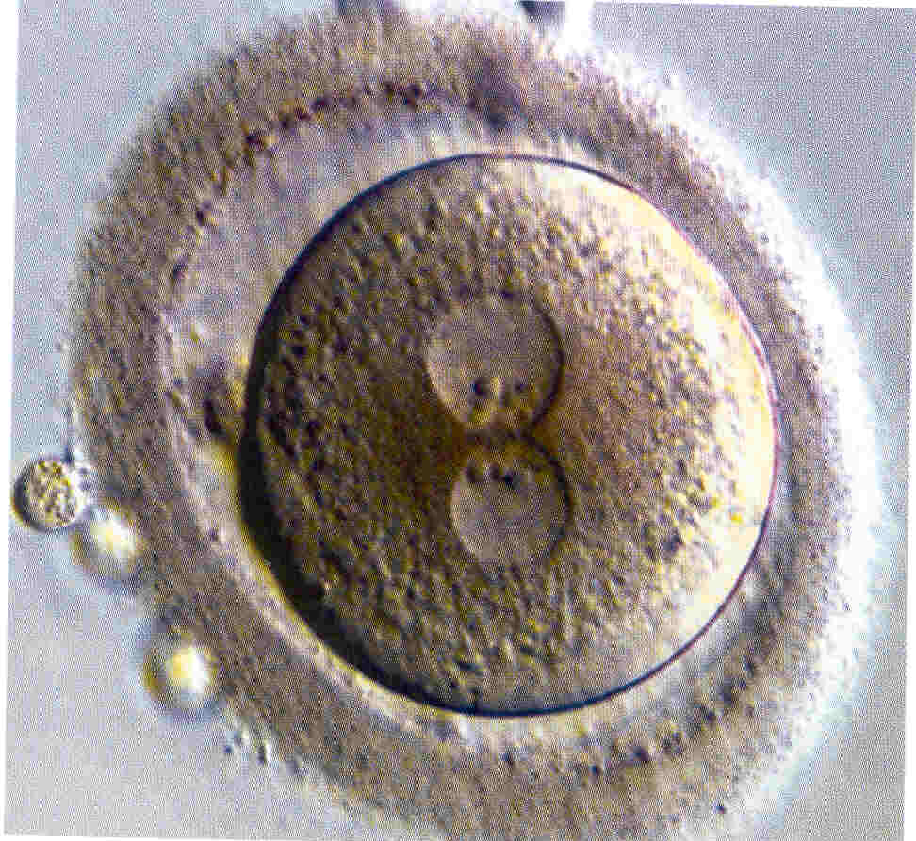
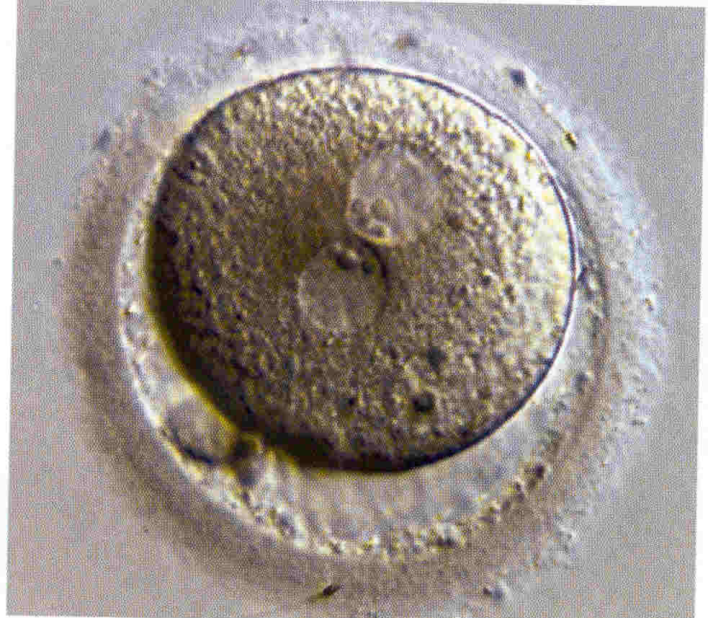

Slide 35
fertilization:
Formation of male and female pronuclei:
  Chromosomal material of the sperm decondensates and enlarges
  Chromosomal material of the ovum decondensates following the completion of meiosis
At this stage, the male and female pronuclei are indistinguishable.
As they grow, the pronuclei replicate their DNA → still 1N (haploid)- 23 chromosomes, each in chromatid pairs

Slide 36
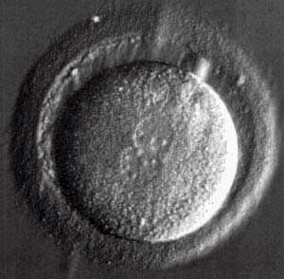
Fusion of the pronuclei:
(in vitro)
The male and female pronuclei are indistinguishable from one another.
The second polar body can be seen (arrow).
The plasma membranes of the two pronuclei are dissolving and one diploid nucleus will remain.
Advanced Fertility Center of Chicago
http://www.advancedfertility.com/

Slide 37
Final stage of ertilization:
Membranes of the pronuclei break down, chromosomes condense and arrange themselves for mitotic cell division
  On membrane dissolution, there is 1 cell with 46 chromosomes = diploid (2N)
  The first cleavage follows shortly, leaving 2 cells, each with 46 chromosomes.
    Mitosis in the new zygote uses centrioles derived from the sperm. The oocyte has no centrioles.

Slide 38
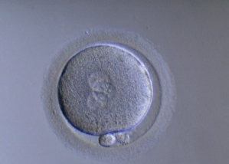
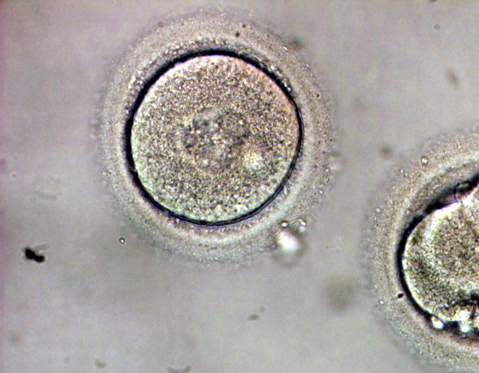
Polispermia

Slide 40
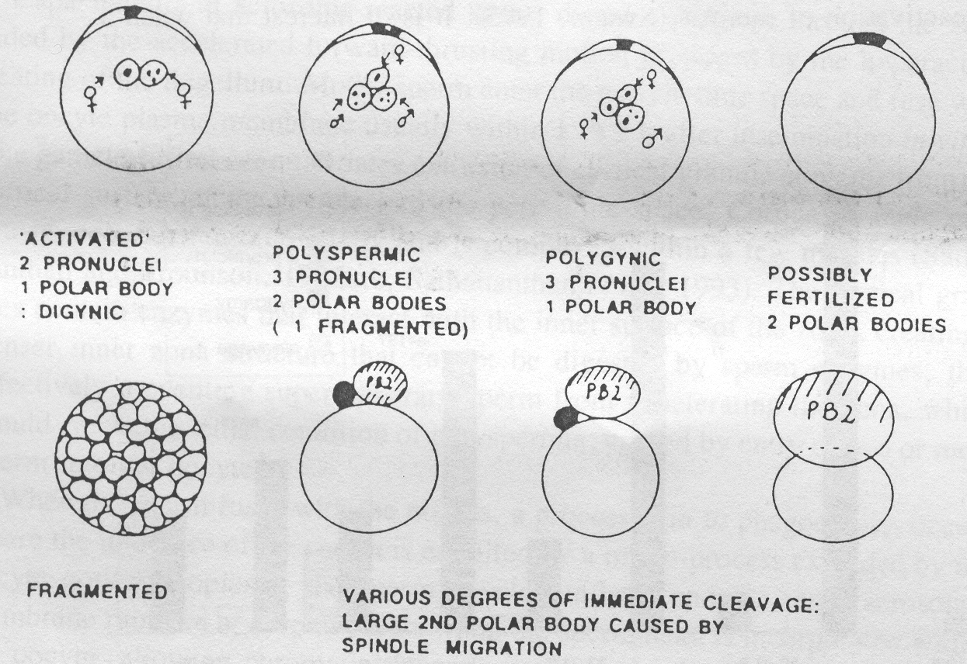

Slide 41
Pronuclear Morphology Scoring systems

Slide 46
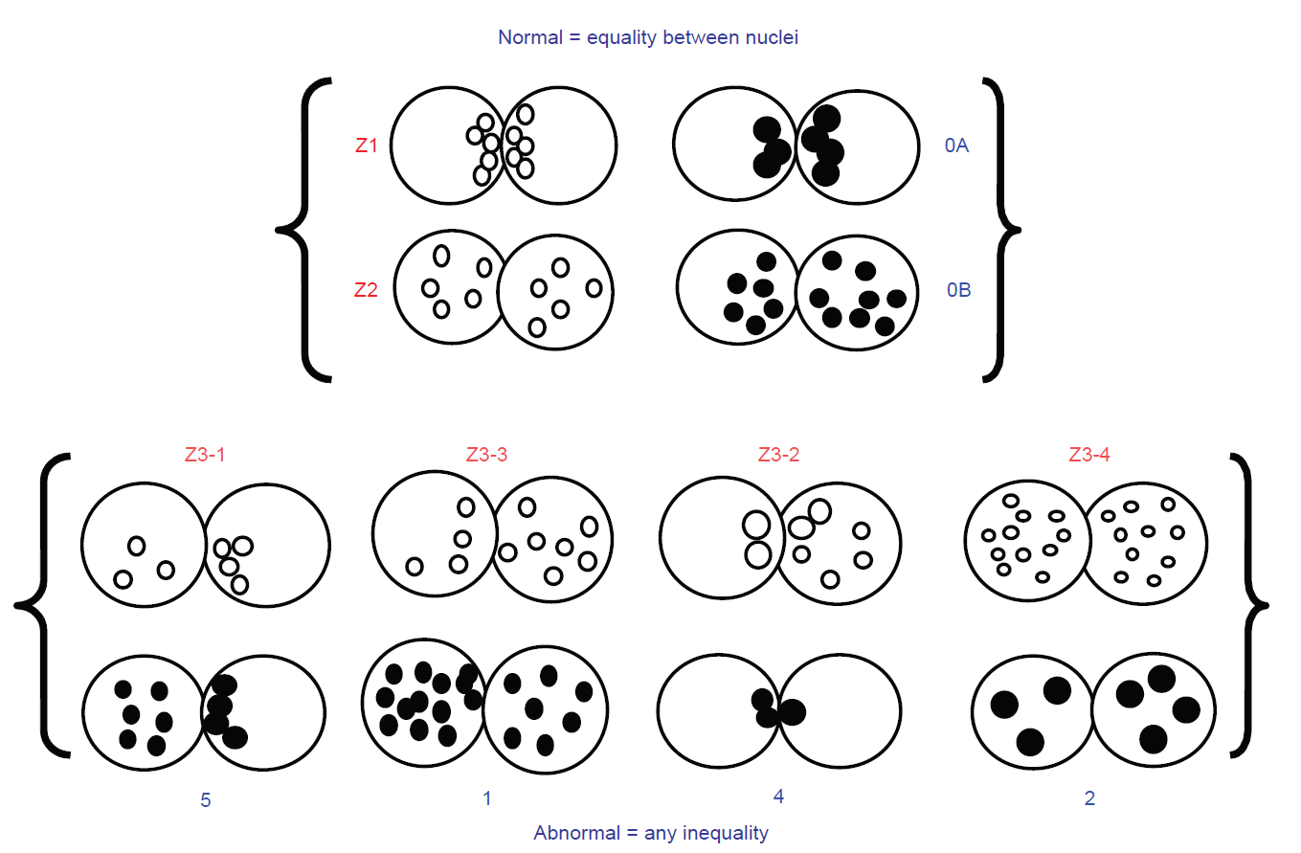

Slide 47
Pronuclear scoring according to Brezinova et al
Pattern “0”
Brezinova et al 2009

Slide 48
Pronuclear scoring according to Brezinova et al
Pattern “Other”
Brezinova et al 2009

Slide 51
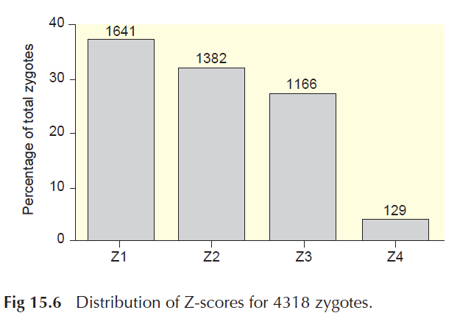

Slide 52
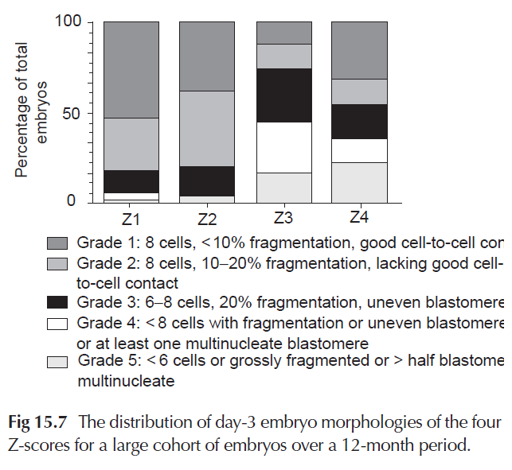

Slide 53
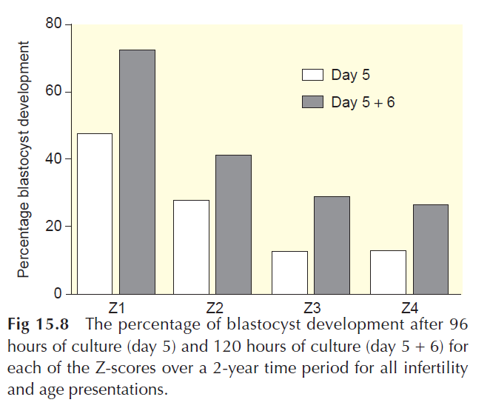

Slide 54
Outcome parameters using pronuclear scoring
 | “0” | “0ther” | P
No. Cycles | 109 | 140
No. embryos trans. | 190 | 267
Mean no. embryos Trans. | 1.7 | 1.9 | 0.033
Clinical pregnancies (%) | 50 (46) | 65 (46) | 0.5 <
Implantation rate (%) | 35 | 30 | 0.5 <
Brezinova et al 2009

Slide 55
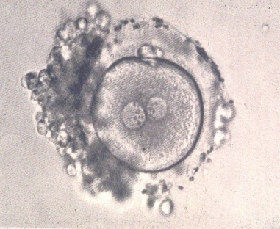
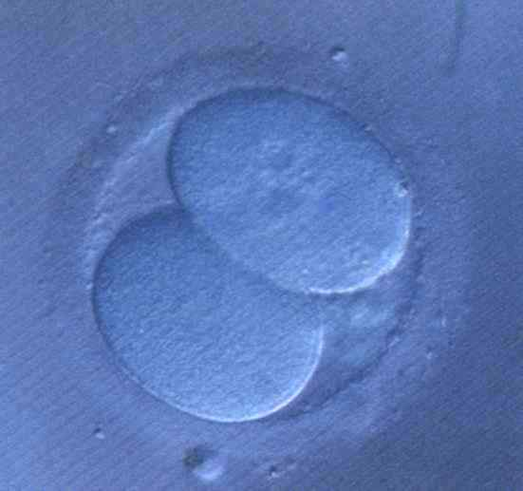
The analysis of early cleavage
Fertilization
18 - 16 hours
Fertilization check (day 1)
8 - 7 hours following fertil. check
Analyzing early cleavage
16 – 17 following EC check
Analyzing day 2 embryos
24hours following day 2 check
Analyzing day 3 embryos
24-72 hours following day 3 check
Analyzing day 4-6 embryos

Slide 57
Określenie czasu pierwszego podziału zarodka
System oparty na określenie czasu występowania pierwszego podziału zarodka Shoukir et al and Sakkas et al.
Zygoty, w których pierwszy podział mitotyczny ma miejsce między 25 – 27 godzin po inseminacji lub mikroiniekcji wykazują istotnie wyższy odsetek ciąż klinicznych i implantacji
Parametr ten nazywamy EC (Early Cleavage) (EC) lub non-EC (NEC)

Slide 58
Early cleavage
Najlepsze wyniki uzyskujemy jeśli użyjemy do klasyfikacji jakości zarodków dwa systemy klasyfikacji
Należy się spodziewać że zarodek klasyfikowany jako EC i ‚0’ ma największą możliwość rozwoju i implantacji
A. Safran, 2009

Slide 59
Outcome parameters according to early cleavage
 | EC | Non EC | P
No. Cycles | 120 | 152
No. embryos trans. | 214 | 291
Mean no. embryos Trans. | 1.8 | 1.9 | 0.5 <
Clinical pregnancies (%) | 67 (56) | 58 (38) | 0.003
Implantation rate (%) | 38 | 27 | 0.006
Brezinova et al 2009

Slide 60
Outcome parameters according to early cleavage
 | EC + “0” | EC + “Other” | P
No. Cycles | 50 | 48
No. embryos trans. | 75 | 93 | 0.5 <
Mean no. embryos Trans. | 1.5 | 1.9 | 0.5 <
Clinical pregnancies (%) | 28 (56) | 25 (52)
Implantation rate (%) | 43 | 33 | 0.5 <
Brezinova et al 2009

Slide 61
Conclusions
 | “0” + EC | “0” + non EC | P
No. Cycles | 50 | 39
No. embryos trans. | 75 | 75 | 0.5 <
Mean no. embryos Trans. | 1.5 | 1.9 | 0.5 <
Clinical pregnancies (%) | 28 (56) | 12 (31)
Implantation rate (%) | 43 | 27 | 0.006
Brezinova et al 2009

Slide 65
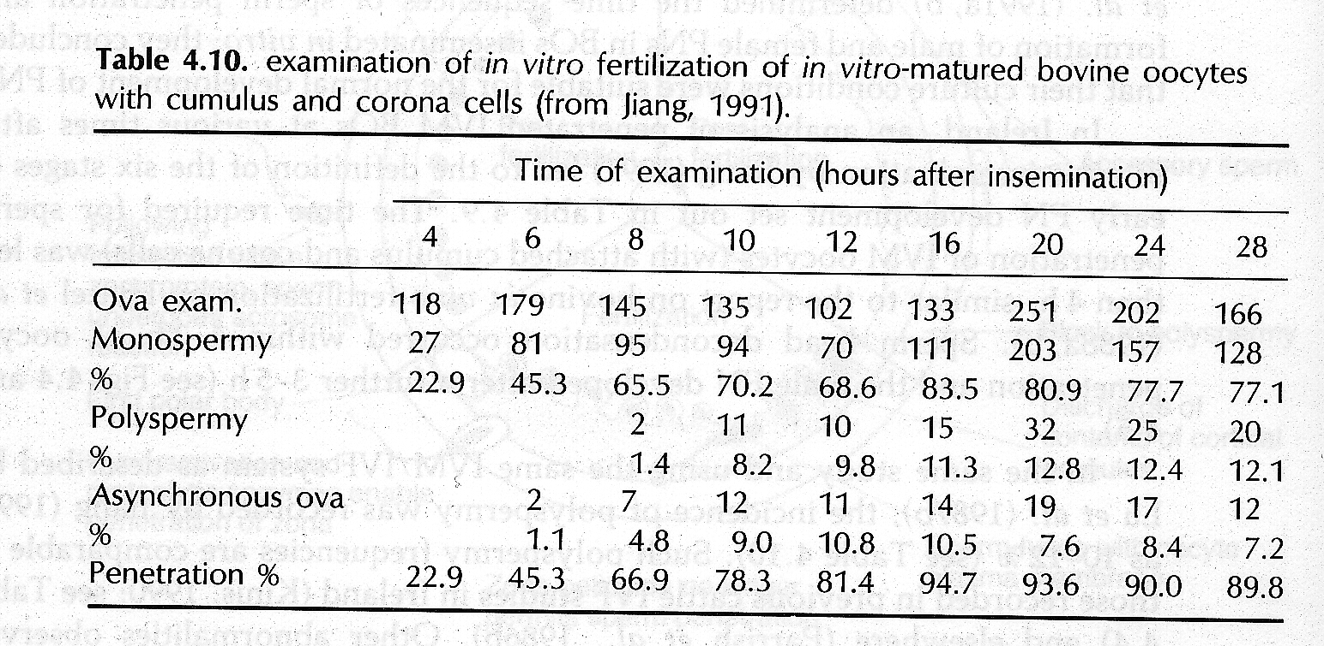
Time of fertilization assessment after IVM/IVF of bovine oocytes
Jiang 1991

Slide 66
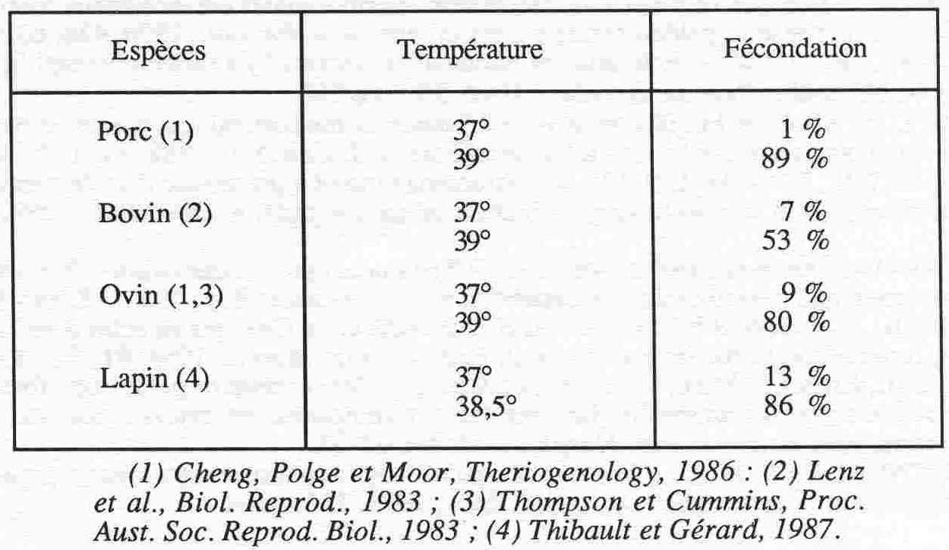
Wpływ temperatury na odsetek zapłodnienia in vitro

Slide 67
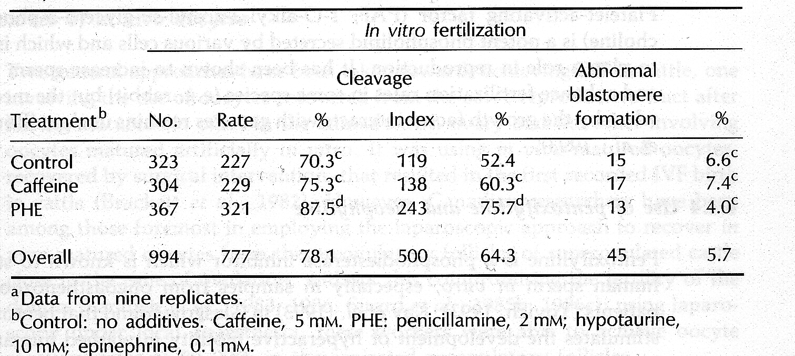
Wpływ kofeiny i PHE na zapłodnienie in vitro oocytów bydlęcych

Slide 68
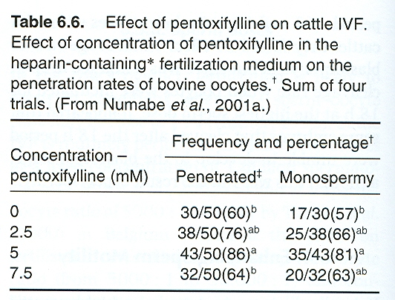

Slide 69
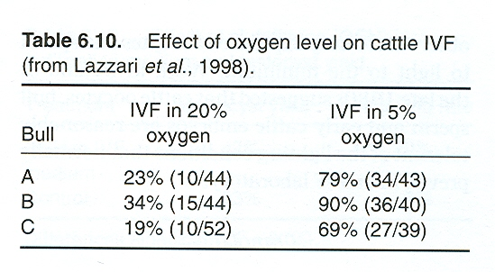

Slide 70
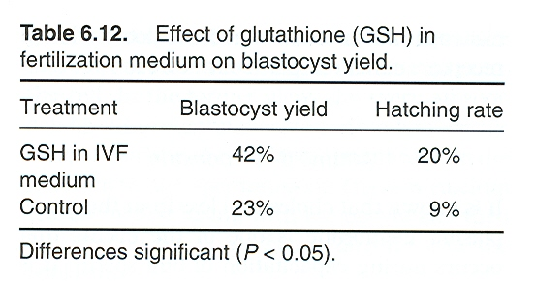

Slide 82
methods could be able to provide additional information on oocyte quality
assessment of granulosa and cumulus cells apoptosis status
evaluation of oxidative stress in follicular fluid and granulosa cells
follicular cells, gene expression profiles, by realtime polymerase chain reaction (PCR) or DNA microarray
measurement of follicular fluid leptin, growth factors and related binding proteins, i.e. IGF/IGF-BP (insulin-like growth factor/insulinlike growth factor binding protein); members of the (TGF-β) (transfroming growth factor β superfamily)
quantitation of follicular steroids (such as estradiol, testosterone, progesterone, and prolactin)
ultramicrofluorimetric quantitation of oocyte carbohydrate consumption and metabolite release in the culture medium

Slide 83
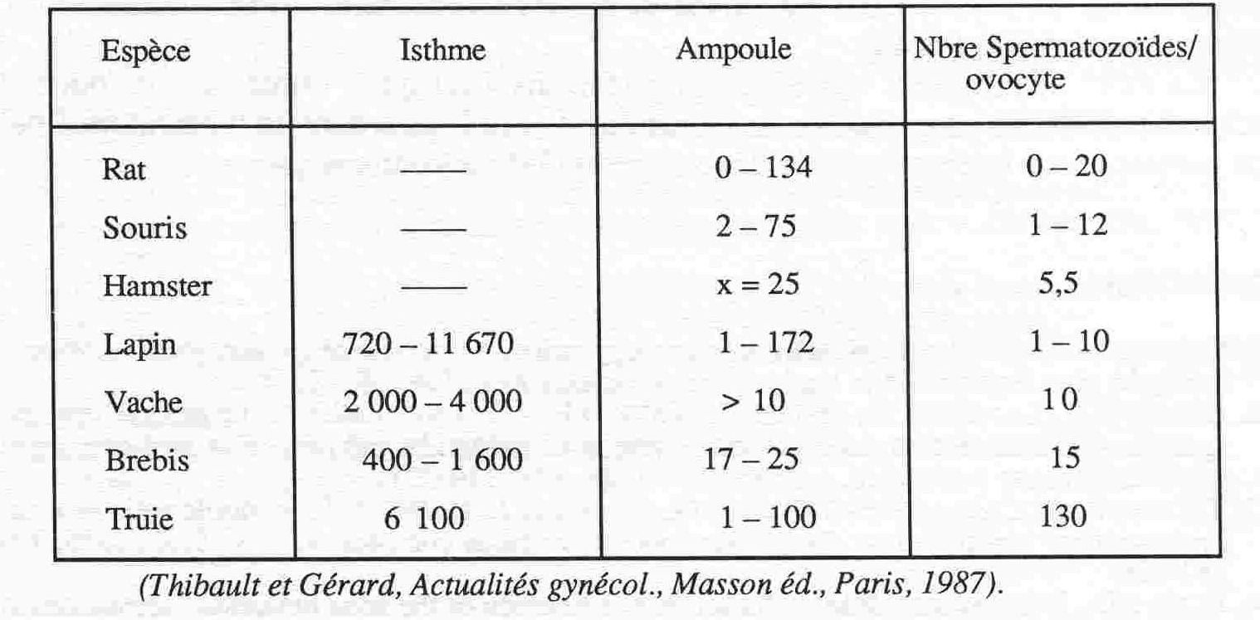
Liczba plemników w cieśni i bańce jajowodu przed owulacją

Slide 84
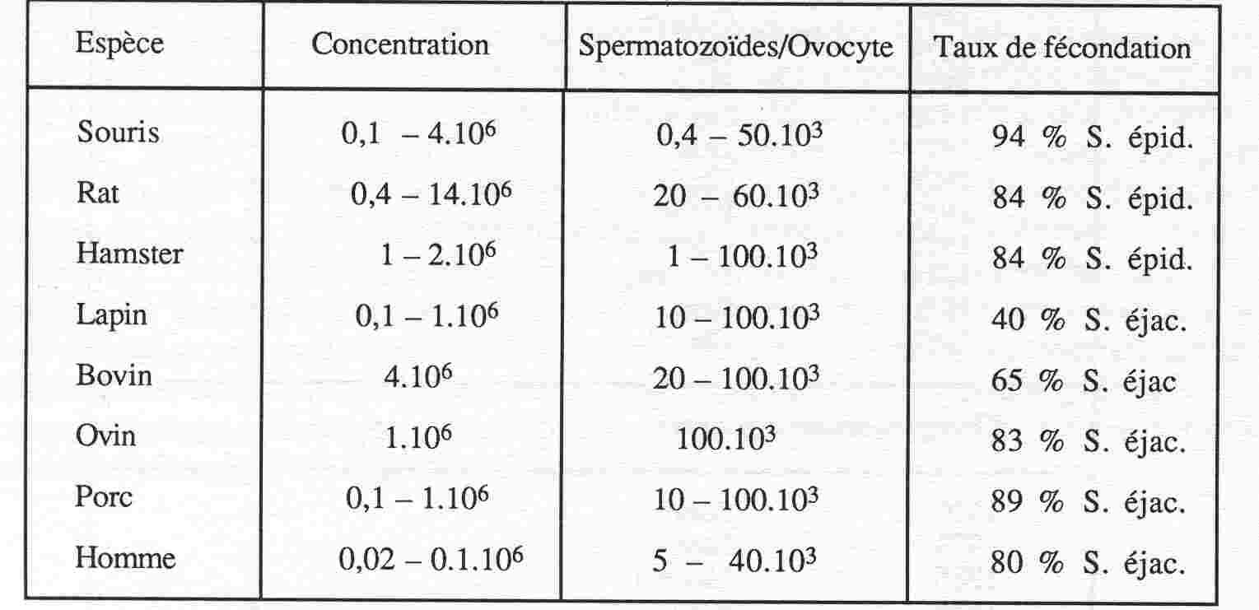
Koncentracja i liczba plemników na oocyt potrzebna do zapłodnienia in vitro
s. épid = plemniki z najądrza; s. éjac. = plemniki z ejakulatu – Thibault. 1987

Slide 85
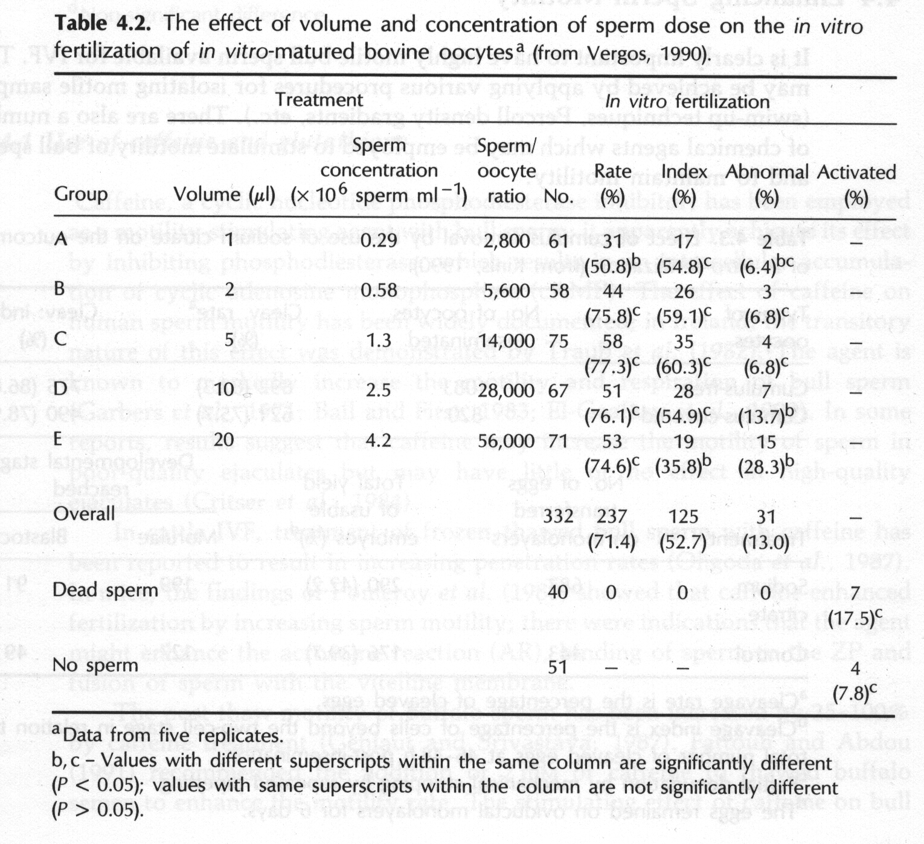
Wpływ objętości i koncentracji plemników w dawce inseminacyjnej na zapłodnienie in vitro u bydła
Vergos 1990

Slide 86
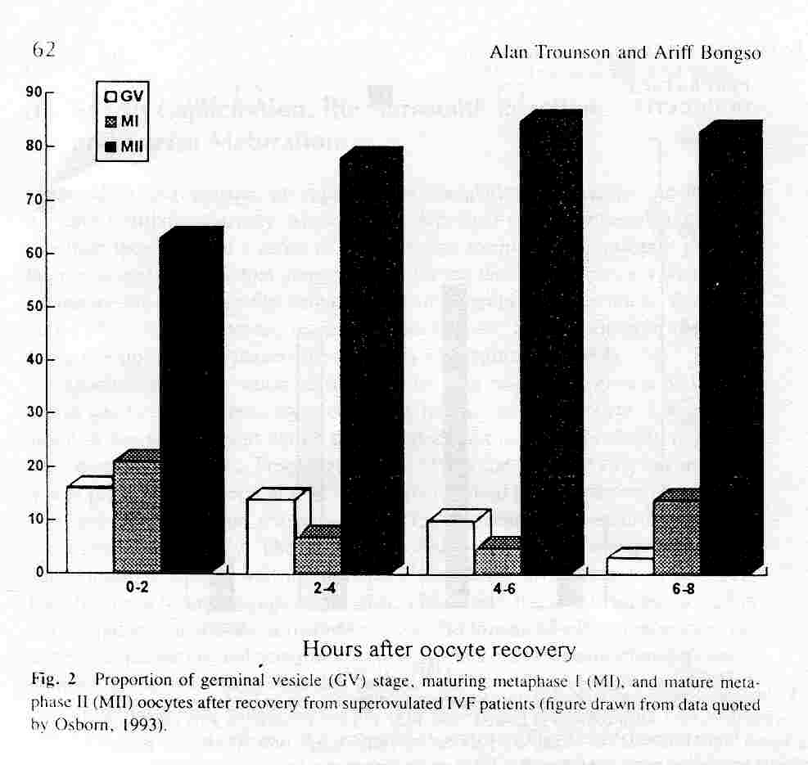

Slide 87
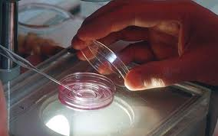
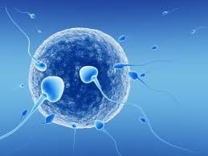

Dziękuję za uwagę

